Slide 1
Tuyauteries soumises à la stratification thermique
Club cast3m, NOVEmbre 2025
Estimation des contraintes et déformations
Minh Bao LE et al.
Ingénieur d’étude et de recherche
Laboratoire de modélisation et d’analyse de la performance des structures, ASNR/DES/SES/LMAPS

Slide 2
Sommaire
01
  Introduction
02
  Modèles aux éléments finis
03
  Résultats numériques
04
  Critères de fatigue oligocyclique

Slide 3
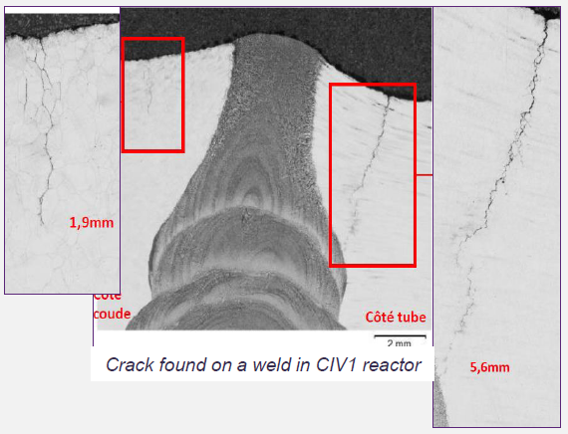
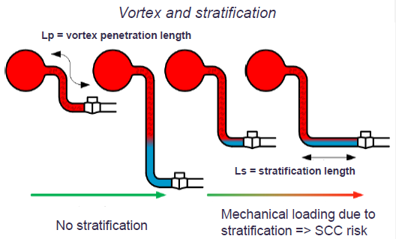
Introduction
  Plusieurs fissures de corrosion sous contraintes (CSC) et de fatigue ont été détectées sur les lignes auxiliaires du circuit primaire principal (CPP) des réacteurs en exploitation en France
  Les investigations à ce jour conduisent à attribuer l’amorçage de ces fissures aux chargements thermiques dans ces lignes, notamment liés au vortex et à la stratification thermique
  (https://reglementation-controle.asnr.fr/controle/corrosion-sous-contrainte)
  Le présent travail de l’ASNR vise à étudier les contraintes et déformations générées dans les lignes stratifiées pour apporter des éléments de compréhension sur le sujet

Slide 4
Sommaire
01
  Introduction
02
  Modèles aux éléments finis
03
  Résultats numériques
04
  Critères de fatigue oligocyclique

Slide 5
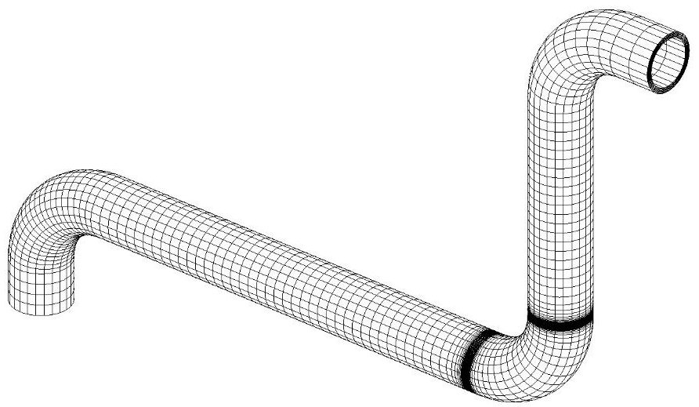
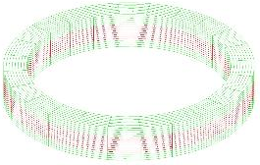
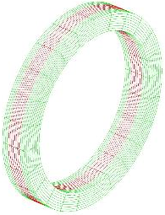
Modèle CasT3m
  Maillage d’un tronçon de tuyauterie fictif représentatif : un tronçon vertical, un tronçon horizontal et des coudes
  Taille minimale de 5 mm (2 joints soudés)
  32000 éléments quadratiques CU20
Point encastré
S_HAUT : DX = 0
Blocage rotation
Moments mécaniques
Soudure 2 (verticale)
Métal déposé (rouge) et ZAT (vert)
Soudure 1 (horizontale)
Métal déposé (rouge) et ZAT (vert)

Slide 6
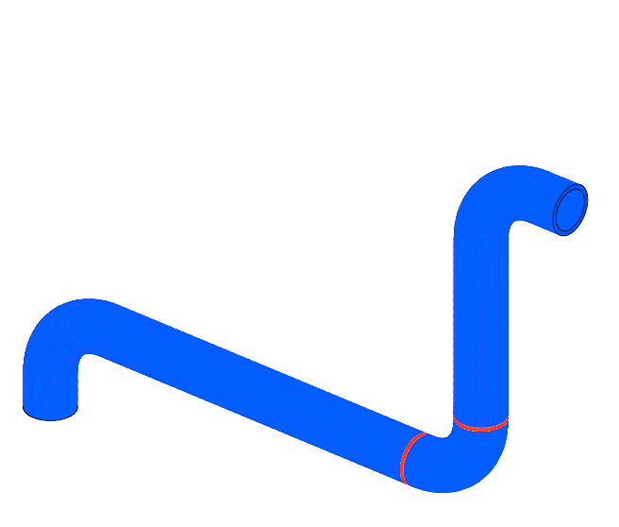
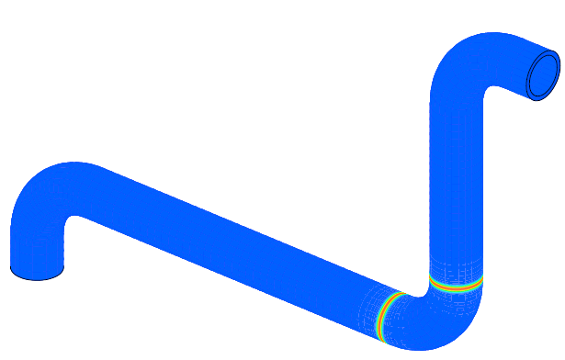
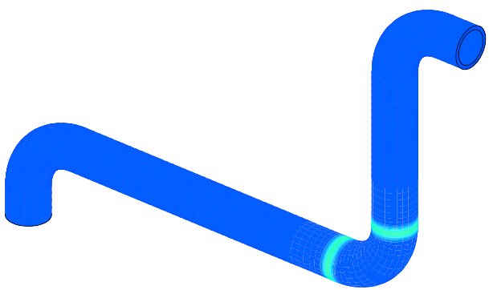
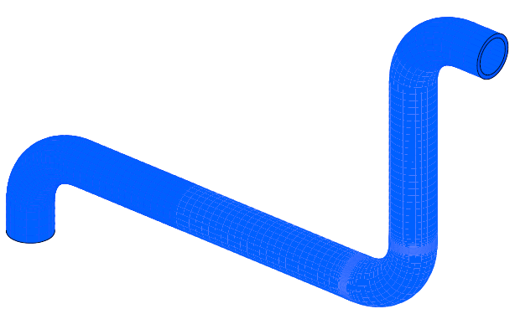
Sollicitations thermiques
Simulation simplifiée du « soudage »
  L’objectif est de simuler les déformations initiales et un état de contraintes résiduelles de traction dans la ZAT représentatif d’un état résiduel post-soudage
  Pas de simulation numérique du soudage (SNS) mais uniquement une montée en température du métal déposé pour générer les contraintes et les déformations thermiques dans le joint soudé
  Calcul thermique de l’état initial :
    400°C dans le métal déposé
    20°C dans les ZAT et métal de base
1
2
T
400°C
20°C
20°C
3
4
x

Slide 7
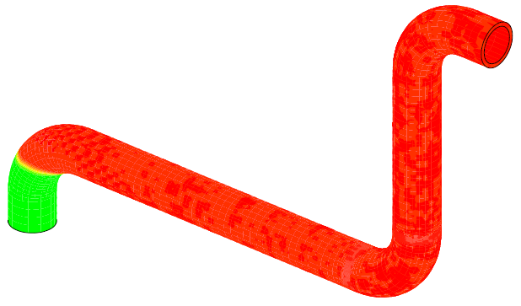
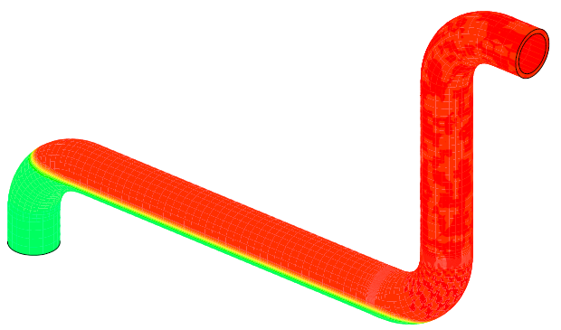
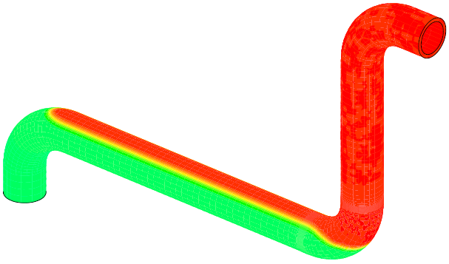
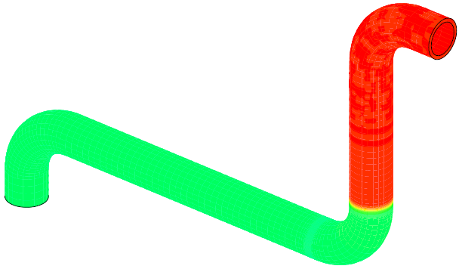
Sollicitations thermiques
Simulation de l’évolution du vortex - stratification
  Hypothèses retenues pour les calculs thermomécaniques
    Tmax = 300°C, Tmin = 120°C (variation linéaire dans une zone de 20 mm)
    1 cycle thermique = vortex se déplaçant du tronçon bas (état 1) vers le tronçon vertical haut (état 4) et retour vers le tronçon bas (état 1)
    Le déplacement du vortex est supposé suffisamment lent : la température atteint son état stationnaire pour chaque position du vortex
1
2
3
4

Slide 8
Sollicitations thermomécaniques
  Simulations découplées entre les moments mécaniques et les sollicitations thermiques
Simulation des Cycles thermomécaniques
  « Soudage »
  Moment mécanique (Mmin)
  Cycle thermique (aller – retour)
  Variation du moment (Mmin à Mmax)
  Cycle thermique (aller – retour)
  Les cycles thermomécaniques sont répétés plusieurs fois
Soudage
Moment
Cycle thermique
Moment
Cycle thermique

Slide 9
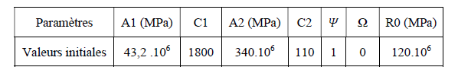
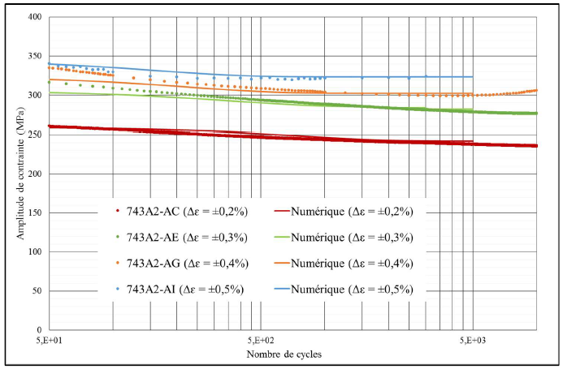
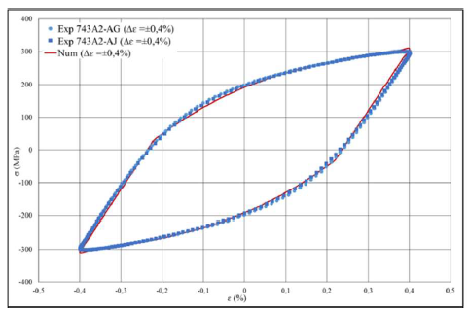
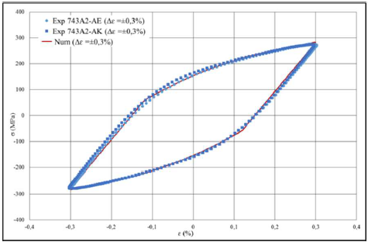
Loi de comportement cyclique
Modèle de chaboche a deux centres cinématiques
  Modèle d’écrouissage mixte (isotrope et cinématique) adapté pour simuler le comportement cyclique des aciers inoxydables de type 316L
  Les paramètres, issus des travaux de thèse Dhahri (CEA, 2019), identifiés pour l’acier 316L à 300°C
    Validation expérimentale de loi de Chaboche 2 pour les essais cycliques à 300°C : évolution de l’amplitude de contrainte avec le nombre de cycle, le cycle stabilisé pour ∆ε=0,4%, le cycle stabilisé pour ∆ε=0,3%.

Slide 10
Sommaire
01
  Introduction
02
  Modèles aux éléments finis
03
  Résultats numériques
04
  Critères de fatigue oligocyclique

Slide 11
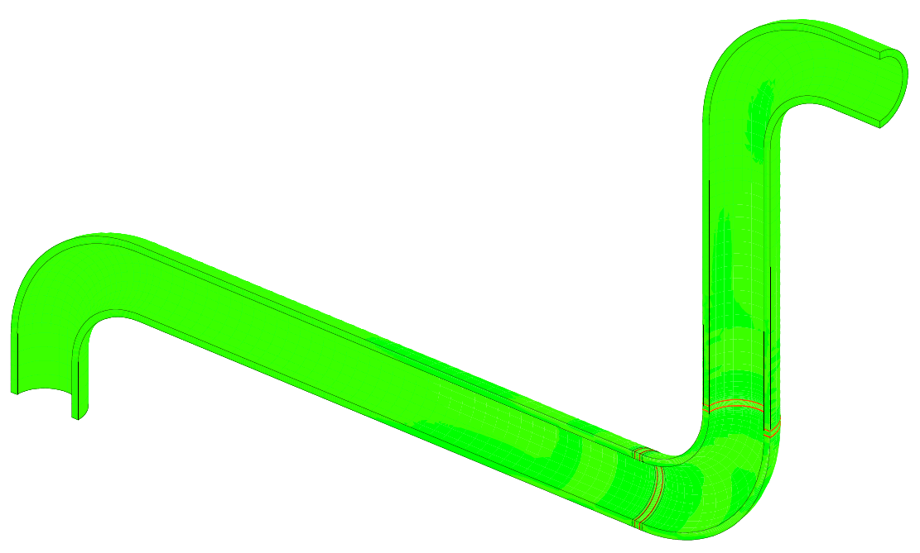
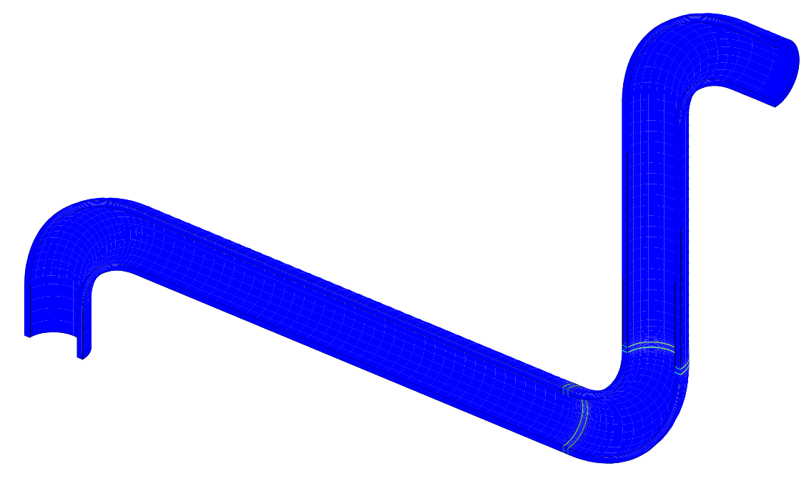
CONTRAINTES / Déformations Soudage + CYCLES Thermiques
  Contrainte axiale (XX)
  Déformation plastique cumulée

Slide 12
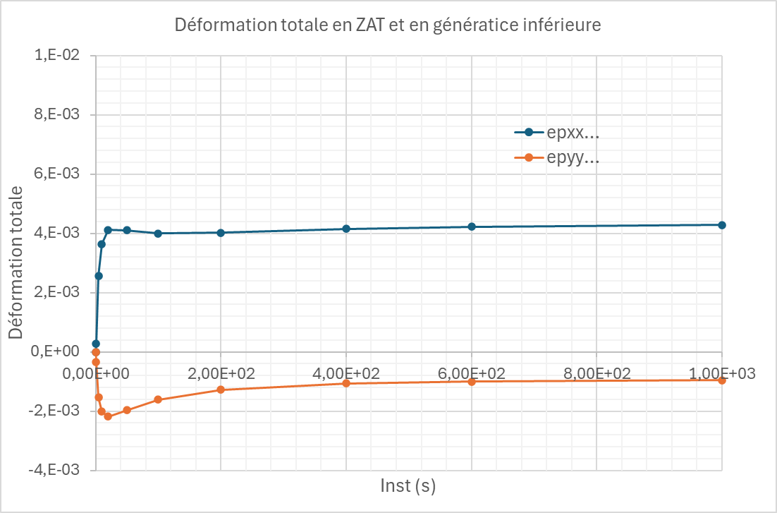
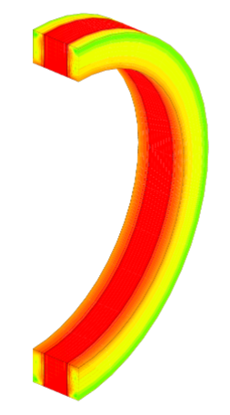
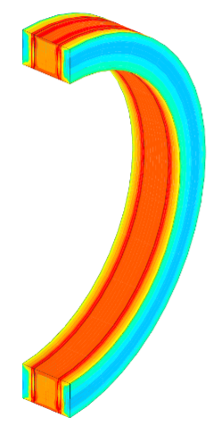
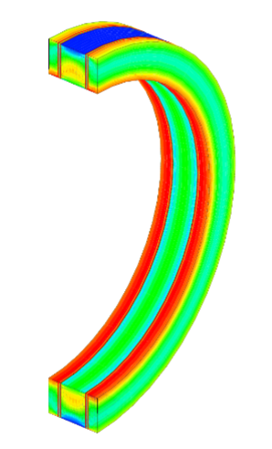
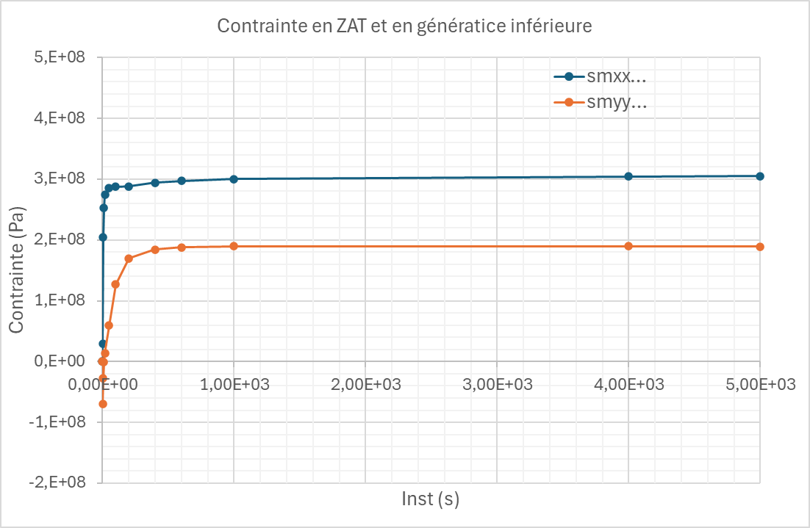
CONTRAINTES / Déformations Après « Soudage »
    Contrainte de Von Mises
    Déformation plastique cumulée
    Contraintes normales à la soudure
  « Soudage » → Génération d’une faible déformation plastique (3,5e-3) et des contraintes résiduelles de traction (~ 300 MPa) dans la peau interne des ZAT

Slide 13
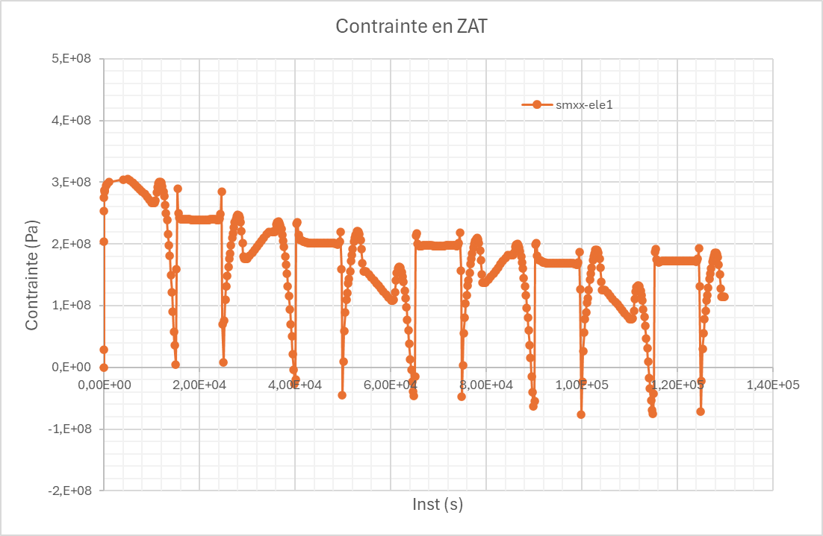
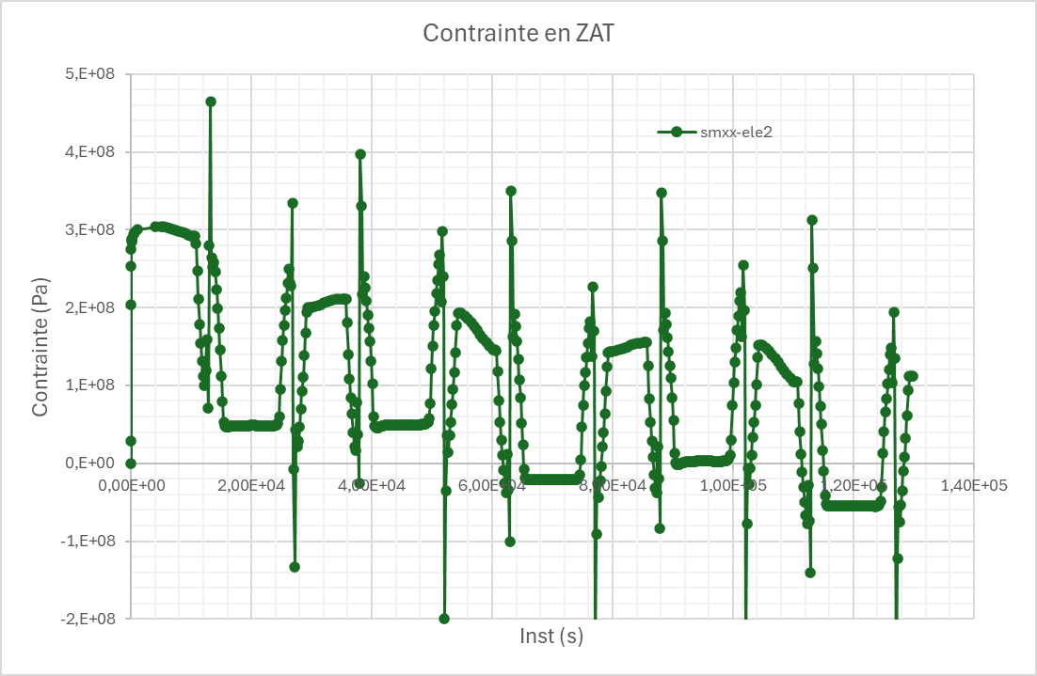
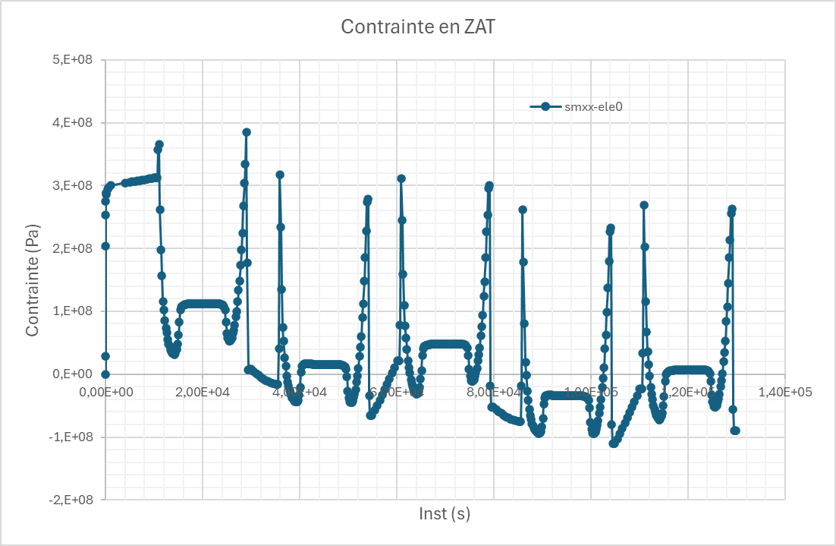
contrainte en différents points en circonférence
W1-SUP
    Génératrice supérieure (90°)
W1-MID
    Génératrice milieu 0°
W1-INF
    Soudure Tronçon horizontal
    Génératrice inférieure (-90°)
  Pics de contraintes lors du passage du vortex
  Les contraintes cycliques sont très différentes dans la circonférence

Slide 14
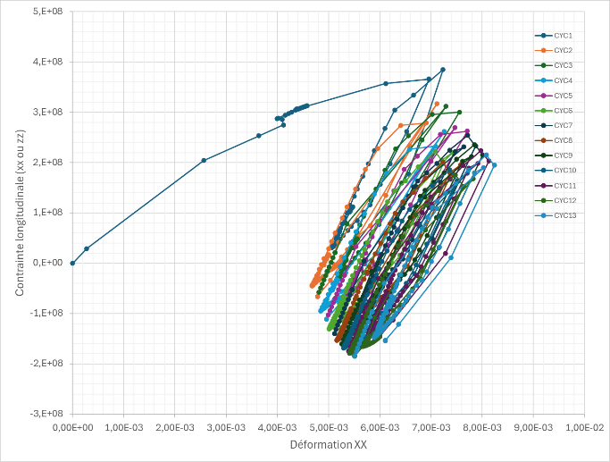
Courbe d’hystérésis contrainte-déformation
  Les contraintes sont initialement de traction mais diminuent, par la suite, au cours des cycles de chargement
  Boucles d’hystérésis pas encore complètement stabilisées au bout de 13 cycles mais leur forme reste très proche pour les derniers cycles

Slide 15
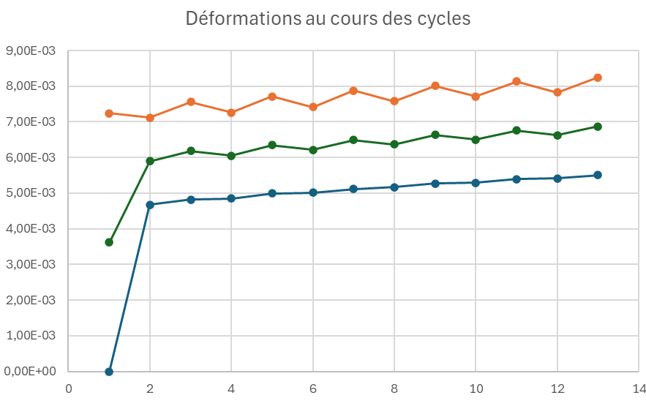
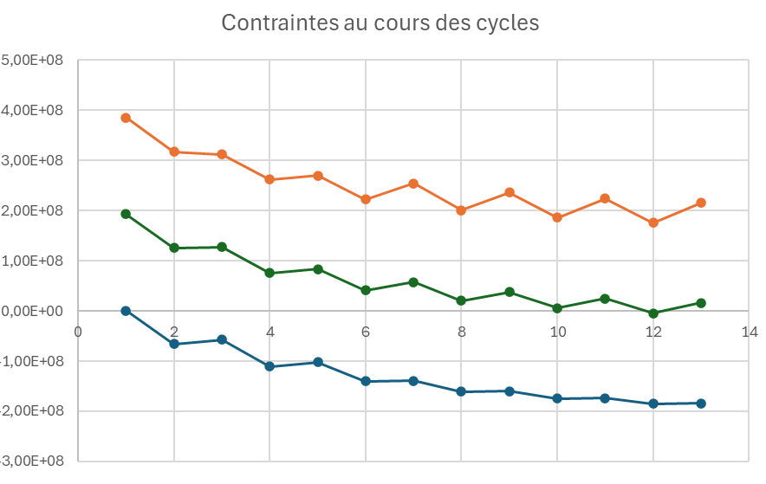
SOUDURE 1 – Amplitude de contrainte et de déformation
max
moy
min
max
moy
min
  Les contraintes max – min presque stabilisées après 12 cycles
  Les déformations continuent à augmenter légèrement

Slide 16
Sommaire
01
  Introduction
02
  Modèles aux éléments finis
03
  Résultats numériques
04
  Critères de fatigue oligocyclique

Slide 17
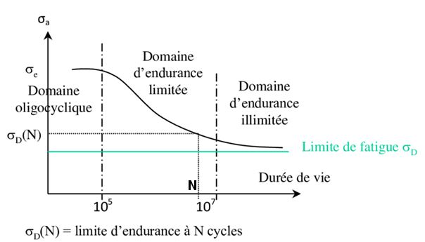


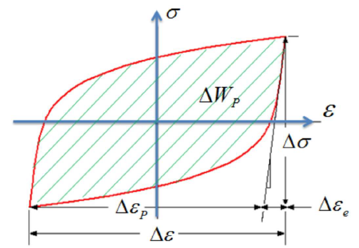

Critères de fatigue
Les Critères de fatigue
  Plusieurs critères donnent la relation entre un paramètre représentant le niveau d’amplitude de sollicitation (contrainte, déformation, énergie…) et le nombre de cycles conduisant à l’amorçage d’une fissure de fatigue
Critère de Manson – coffin
  Le paramètre à considérer est l’amplitude de la déformation plastique. Ce critère est adapté pour la fatigue à faible nombre de cycles pour laquelle la déformation élastique est négligeable devant la déformation plastique
Critère de l’énergie dissipée
  Critère s’appuyant l’énergie dissipé pendant le cycle de chargement ∆Wp
Critère de Manson – coffin - BASQUIN
  Critère s’appuyant sur l’amplitude de la déformation totale. Adapté pour la fatigue à faible ou à grand nombre de cycles

Slide 18
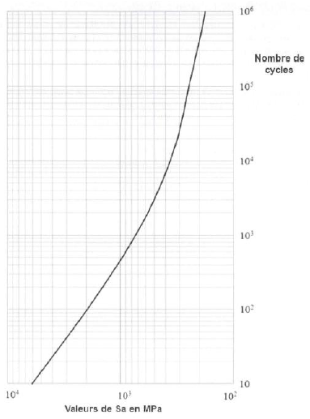
COURBE RCC-M DE FATIGUE DES aciers inoxydables
Les Critères de fatigue (Z I 4.2)
  Le critère du RCC-M donne la relation entre l’amplitude de contrainte Sa et le nombre de cycles de fatigue. Dans les analyses élastoplastiques, l’amplitude de contrainte (fictive) est déduite à partir de l’amplitude de déformation en utilisant la valeur de E = 17,9.10⁴ MPa
Amp. Sa | Nb_Cycles
177 | 1,00E+06
193 | 5,00E+05
223 | 2,00E+05
248 | 1,00E+05
270 | 5,00E+04
313 | 2,00E+04
362 | 1,00E+04
432 | 5,00E+03
573 | 2,00E+03
735 | 1,00E+03
968 | 5,00E+02
1437 | 2,00E+02
1975 | 1,00E+02
2745 | 5,00E+01
4304 | 2,00E+01
6088 | 1,00E+01
W1-Z1-SUP
W1-Z1-MID
W2-Z1-INF
W1-Z1-INF
    Soudure Tronçon horizontal
    Soudure Tronçon vertical
Analyse
  L’analyse selon le critère du RCC-M conduit à estimer un risque de fatigue pour un fonctionnement entre 16 ans à 32 ans de fonctionnement
  Le risque de fatigue est légèrement plus élevé pour les génératrices supérieure et médiane que pour la génératrice inférieure
 | Soud. 1 INF | Soud. 1 SUP | Soud. 1 MIL | Soud. 2
Déformation (variation totale) | 2,96E-03 | 3,27E-03 | 3,21E-03 | 3,10E-03
Amplitude de déformation | 1,48E-03 | 1,64E-03 | 1,61E-03 | 1,55E-03
Amplitude équiv. de contr. (MPa) | 264 | 293 | 288 | 277
Nombre de cycles de fatigue | 6,01E+04 | 3,01E+04 | 3,35E+04 | 4,24E+04
Années (hyp. 5 cycles/jour) | 32,9 | 16,5 | 18,4 | 23,2

Slide 19
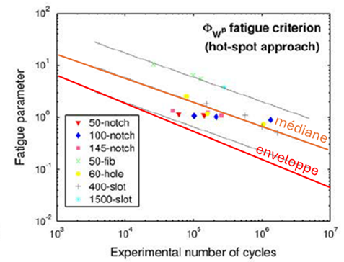
Critère sur l’énergie dissipée
Données issues de AURicchio et al.
  Courbe de fatigue des éprouvettes entaillées à l’ambiance qui donne le nombre de cycles de fatigue en fonction de l’énergie dissipée par cycle W_p
Résultats de prévision de fatigue
 | Soud. 1 INF | Soud. 1 SUP | Soud. 1 MIL | Soud. 2
Energie dissipée Wp (MPa) | 0,72 | 0,83 | 1,17 | 0,68
Nombre de cycles de fatigue | 3,65E+04 | 2,73E+04 | 1,35E+04 | 4,10E+04
Années (hyp. 5 cycles/jour) | 20,0 | 15,0 | 7,4 | 22,5
    Fatigue aciers 316L à T_{amb}, Auricchio et al.
Analyse
  Les prédictions donnent des durées de vie légèrement plus courtes que selon le critère RCC-M
  Les résultats confirment une nocivité plus élevée pour la génératrice supérieure que pour la génératrice inférieure
  Toutefois, ce critère en énergie dissipée montre que la génératrice médiane dans la soudure n°1 présente le risque de fatigue le plus élevé

Slide 20
Perspectives
Analyse de fatigue : Plusieurs hypothèses devront être vérifiées et confirmées
  Une meilleure description des chargements de vortex et de stratification thermique
        Températures max, min
        Gradient de température dans le vortex et dans la zone stratifiée
        Cinétique d’évolution du vortex
        Nombre de cycles…
  Prise en compte d’autre chargements thermomécaniques, des fluctuations de température locale plus rapides
  Analyse de la propagation des fissures par fatigue
  Effet de l’état du matériau dans la ZAT : effet des contraintes résiduelles, des pré-déformations… sur le risque d’amorçage et de propagation par fatigue
Effet des chargements de fluctuation (lente) sur les prévisions de l’amorçage et de la propagation des fissures de CSC

